Slide 1

Академија Западна Србија – одсек Ваљево
Mенаџмент људских ресурса
Сесија седма: Обука запослених
Школска година 2025/2026
https://www.m24.ru/articles/kultura/24042023/571494

Slide 2
Обука
Обука подразумева промене у специфичним знањима,
способностима, вештинама, ставовима или понашању запослених.

Slide 3
Учење

Slide 4
Учење
Учење је релативно трајна промена у људским способностима, знању и понашању која није резултат развојног процеса, већ праксе или искуства.

Slide 5
Учење
Промене у способностима, које представљају резултат учења, могу се јавити у пет основних облика:
Вербалне информације
Интелектуалне способности
Моторичке способности
Ставови и
Когнитивне стратегије

Slide 6

Класично версус оперантно условљавање
https://sr.uniproyecta.com

Slide 7
Теорија друштвеног учења
Теорија друштвеног или социјалног учења базира се на претпоставци да људи уче посматрајући друге појединце (моделе) за које верују да имају кредибилитет и велико знање.
Према овој теорији, учење нових вештина или понашања произилази из:
директног искуства у погледу последица одређеног понашања или употребе вештина,
процеса посматрања других и сагледавања последица њиховог понашања

Slide 8
Индивидуална самоефикасност
Висока самоефикасност је у директној корелацији са спремношћу на учење
Вербално убеђивање – вербално охрабривање појединца да може да научи; ·
Логично аргументовање - успостављање логичне везе између новог посла и посла који појединац тренутно обавља;
Посматрање модела – ангажовање као тренера појединца који је добио награду након учења да обучава друге и служи као модел;
Позивање на постигнућа у прошлости – појединци се подсичу да се сете сопствених постигнућа у прошлости.

Slide 9

Четири процеса учења
Процес моторне репродукције
покушај да се понашање репродукује да би се видело да ли ће изазвати исте резултате као и понашање модела. Способност репродуковања зависи од способности појединца да репродукује одређено понашање или вештине.
Процес појачавања
појединци ће бити спремни да усвоје одређено понашање, ако изазива позитивне последице или др.
Процес привлачења пажње појединац није способан да учи посматрањем ако није свестан важних аспеката перформанси модела понашања. Важно је да изабрани модел понашања има стварни кредибилитет.
Процес памћења
  памћење понашања и вештина које се посматрају кроз њихово кодирање, организовање, смештање у меморију да би се у потребном тренутку појединац могао позвати на њих.

Slide 10
Теорије циљева
Теорија постављања циљева
Теорије циљне оријентације

Slide 11
Теорије потреба и теорија очекивања
шта мотивише, односно покреће одређено понашање. Уколико тренери желе да мотивишу учење потребно је да најпре идентификују потребе учесника за одређеним садржајем обуке и да им покажу на који начин одређени програм може задовољити њихове потребе.
Очекивање
веровање да ће улагање напора довести до жељеног понашања;
Инструментализација
веровање да је одређено понашање повезано са одређеним позитивним последицама (резултатима);
Валенца
вредност тог резултата за појединца..

Slide 12


Андрагогија
Одрасли уносе више радног искуства у учење
Одрасли желе да знају зашто нешто уче
Одрасли имају жељу да се самостално усмеравају у учењу
Учење одраслих је оријентисано на неки проблем
Одрасли су мотивисани да уче како интерно тако и екстерно

Slide 13
Идентификовање потреба за обуком

Slide 14
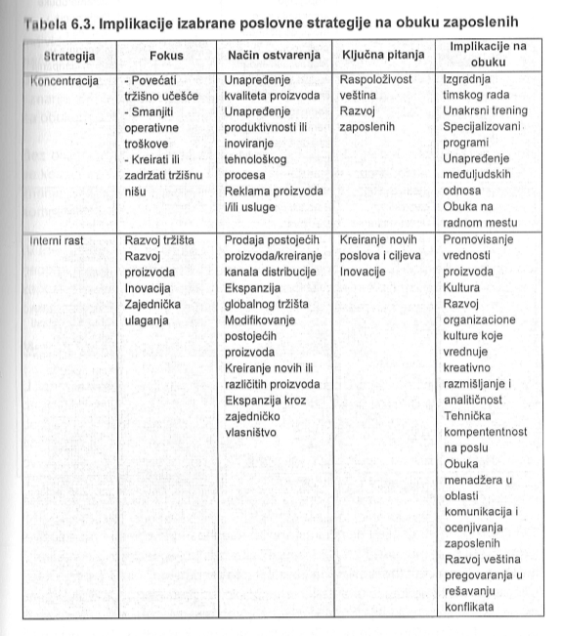
Повезаност стратегије и обуке запослених
* Исечак преузет из уџбеника «Менаџмент људских ресурса», Биљана Богић Миличевић

Slide 15
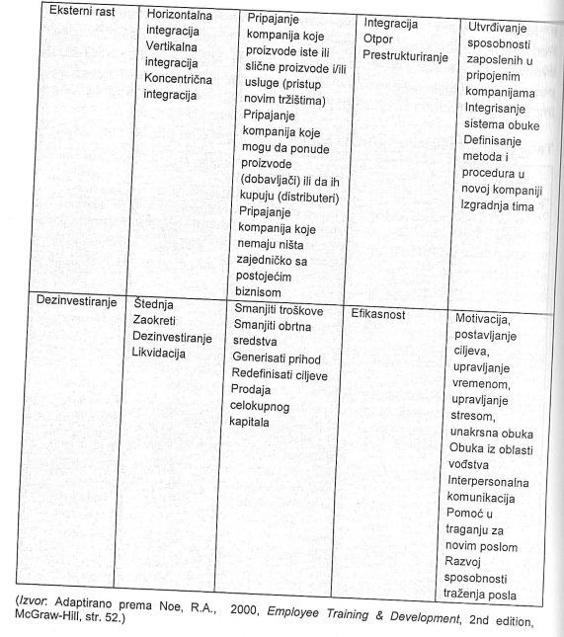
Повезаност стратегије и обуке запослених
* Исечак преузет из уџбеника «Менаџмент људских ресурса», Биљана Богић Миличевић

Slide 16
Идентификовање потреба за обуком
На индивидуалном нивоу
На нивоу радног места
На групном нивоу

Slide 17
Избор програма обуке

Slide 18
Избор програма обуке
Коме је обука намењена тј. која је циљна група ?
Ко изводи програме ?
Који тип вештина треба развити ?
Базична писменост
Базична техничка знања
Интерперсоналне способности
Концептуалне способности
Према месту одржавања (на радном месту, у организацији, изван организације)
Према методу (информациони методи, експериментални методи)

Slide 19
Избор програма обуке
Који модел организације сектора за обуке сматрате најефикаснијим?

Slide 20
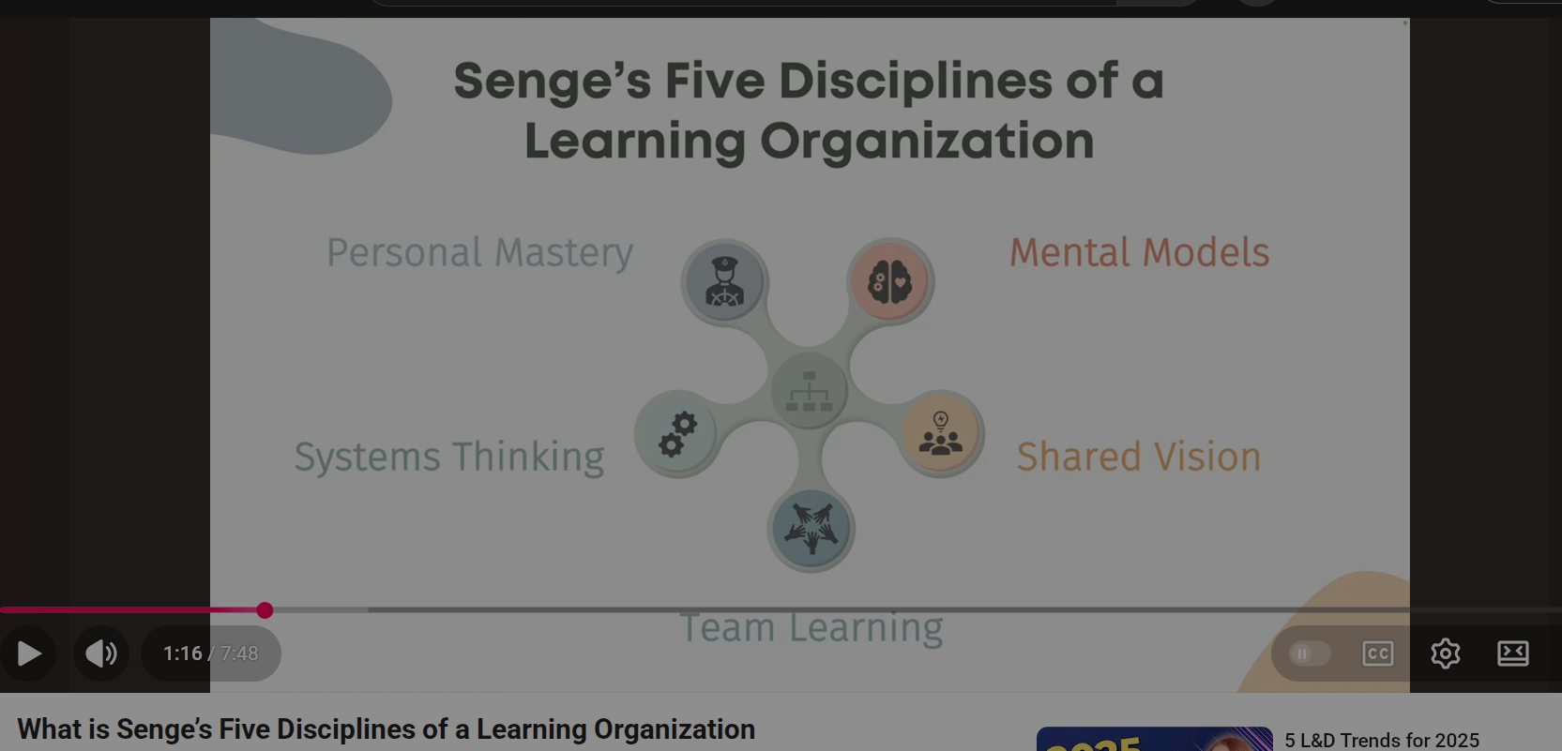

Учећа организација
Који модел организације сектора за обуке сматрате најефикаснијим?
https://www.youtube.com/watch?v=W2vfMH3qvWc

Slide 21
Евалуација обуке

Slide 22
Евалуација обуке
Идентификовати предности и недостатке програма обуке – да ли одговарају потребама и циљевима учења, какав је квалитет окружења за учење и да ли долази до трансфера садржаја обуке;
Оценити да ли садржај и организација обуке (укључујући распоред, смештај, извођаче итд) доприносе учењу и примени стечених знања на радном месту
Идентификовати групе запослених које су имале највише користи од обуке и запослених који су имали најмање користи;

Slide 23
Евалуација обуке
Прикупити податке који могу помоћи промовисању одређених програма обуке: да ли би запослени некоме препоручили програм обуке и коме
Одредити финансијске користи и трошкове
Упоредити трошкове и користи тренинга и других активности које могу побољшати перформансе на рандом месту
Упоредити трошкове и користи различитих програма обуке са циљем да се изаберу најбољи програми обуке

